Slide 1
Ранжирование в CatBoost
Иван Лыжин, Разработчик CatBoost
Notes:
Всем привет! Меня зовут Иван. Я являюсь одним из разработчиков CatBoost в Яндексе. Сегодня я вам расскажу про ранжирование в катбусте. План доклада такой: сначала я вам вкратце расскажу базовые вещи про catboost - что это такое? Для чего он нужен? Что умеет? Где используется? В чем отличие от похожих библиотек? Затем перейдем непосредственно к задаче ранжирования и рассмотрим, какие режимы существуют в катбусте и в чем их особенности.

Slide 2
CatBoost
Notes:
Итак, начнем с того, что такое CatBoost.

Slide 3


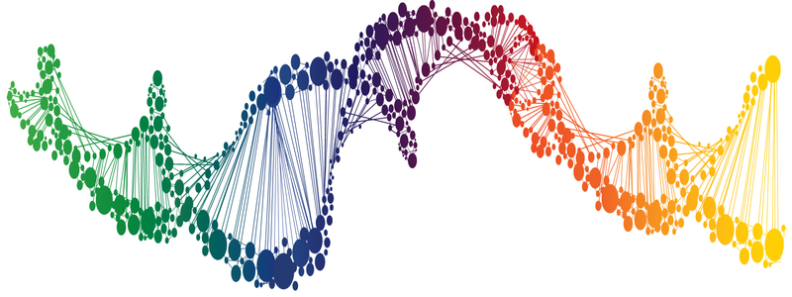

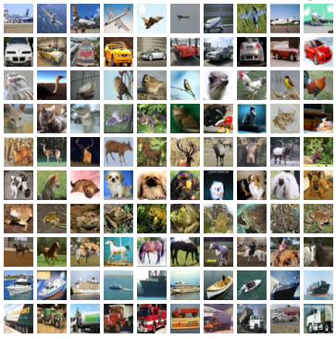
Обучение с учителем
Приложения
Данные
Инструменты
Линейные модели
Нейронные сети
Деревья решений
Градиентный бустинг
И т.д.
ДНК
Медицина
Текст
Финансы
+
+
Изображения
Продажи
Звук
Notes:
Catboost это библиотека машинного обучения, предназначенная для решения задач обучения с учителем. Как
CatBoost is a library that solves supervised learning task
Here on a slide is a rough illustration of what supervised learning consist of of:
we have some application where we want to apply ML techniques
We have some data at hand, that could be used to solve our problem. This data contains samples and for each samples we have associated label. The task is to predict label based on sample in some optimal way. Applications defines what the optimal way is. And to predict in this optimal way we optimise some loss function, that, directly or indirectly, search for optimal model
Finally, we have bunch of libraries that could be used to solve the problem
This libraries, usually, generalise well for different applications. Linear models, GBDT, Decision tress — all this could be used for different types of predictions problems: classification, regression, ranking — just select the proper loss function
But, different tools work well with different data
For examples, for images CNN are the best choice
For speech recognition recurrent neural networks provides great results

Slide 4
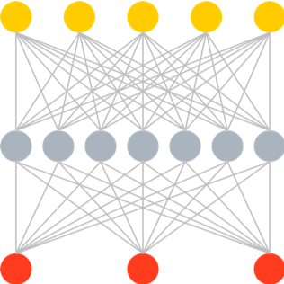
Тип данных
Однородные данные
Неоднородные данные
Сгенерированные экспертом фичи
Music track length | Year | Rating | Label
2 | 1990 | 3 | 1
3 | 1950 | 5 | 0
15 | 1970 | 4 | 1
ДНК
Музыка
Изображения
Текст
Глубокие нейронные сети
Градиентный бустинг на деревьях решений
+
+
+
+
…
Big error
Better
Ship it
Notes:
Данные, используемые для решения практических задач машинного обучения, можно разделить на два типа.
Во-первых, у нас есть так называемые однородные данные, такие как изображения или текст - отдельные признаки объектов в таких данных имеют одну природу и один смысл. В случае изображений это цвет пикселы, в случае текста - это слово и т.д. На таких данных отличные результаты показывают нейронные сети.
Во-вторых, у нас есть неоднородные данные. В таких данных признаки имеют разную природу. Например, это может быть возраст, пол человека, жанр и длина музыкального трека. Для этого типа данных лучшие результаты обычно достигаются с помощью ГБДТ.

Slide 5
Неоднородные данные? Деревья решений!
Animal?
No
Yes
Not a cat
Have whiskers?
No
Yes
Not a cat
Purrs?
No
Yes
Not a cat
Cat!
Notes:
Что такое дерево решений? Дерево решений - это бинарное дерево, в узлах которого стоят предикаты, а в листьях предсказания. Чтобы для заданного объекта получить предсказание по дереву решений, мы, начиная с корневого узла, будем вычислять значение предиката и в зависимости от этого значения будем сдвигаться влево или вправо по дереву, пока не дойдем до листа. Такие деревья строятся жадным образом, то есть в узлах выбирается предикат, который максимально разделит объекты разных классов. Такая модель очень проста в интерпретации, обучении и применении, позволяет достичь минимальной ошибки на обучающей выборке, однако имеет сильную склонность к переобучению. Для борьбы с переобучением используют обрезание деревьев, ограничение на кол-во объектов в листьях и т.д.

Slide 6
Градиентный бустинг на деревьях решений
State-of-the-art для табличных разнородных данных
Легко использовать, простой подбор параметров
Показывает хорошие результаты как на маленьких данных, так и на задачах big data
+
+
+
+
…
Big error
Better
Ship it
Notes:
Построить одно большое дерево решений, которые бы хорошо описывало данные, но при этом не было переобученным, достаточно сложно, поэтому используют более продвинутый метод - это градиентный бустинг. Эта техника строит ансамбль или линейную комбинацию из простых моделей. В качестве моделей могут выступать любые модели машинного обучения, однако лучшие результаты получаются при использовании решающих деревьев. Построение начинается с одного дерева, это дерево обычно имеет большую ошибку, и мы итеративно изучаем новые деревья, чтобы исправить ошибки, полученные предыдущими деревьями. Чтобы в сумме мы получили результат близкий к настоящему.
Этот метод очень прост в использовании, он почти не имеет гиперпараметров, которые нужно тщательно настраивать. Для GBDT зачастую достаточно подобрать только 3 параметра: максимальную глубину дерева, количество деревьев, которые вы хотите обучить, и скорость обучения. И все, вы можете потратить оставшуюся часть времени на работу с данными, а не на модель машинного обучения. А работа с данными является наиболее важной частью.
Градиентный бустинг хорошо работает как на маленьких, так и на больших наборах данных.

Slide 7



Библиотеки градиентного бустинга
LightGBM
LightGBM
Notes:
На сегодняшний день существует 3 наиболее популярных библиотеки, предоставляющих реализацию градиентного бустинга над решающими деревьями - это xgboost, catboost и lightgbm. Xgboost и lightgbm появились в open source раньше, в первую очередь по этой причине у catboost пока что меньше пользователей, однако мы имеем ряд существенных преимуществ, из-за которых его обязательно стоит начать использовать.

Slide 8
Симметричные деревья
Рост > 170
Рост > 170
Вес > 65
Вес > 65
Вес > 65
Возраст > 16
Notes:
Одна из ключевых особенностей катбуста - это использование симметричных деревьев. Их идея заключается в том, что они строят последовательно по уровням и на одном уровне во всех узлах используется одинаковый предикат. Это позволяет применять такие деревья гораздо быстрее несимметричных, так как фактически порядок вычисления этих предикатов ни от чего не зависит и все предикаты могут вычисляться параллельно с дальнейшим объединением результатов в единую битовую маску, которая укажет на номер листа.

Slide 9
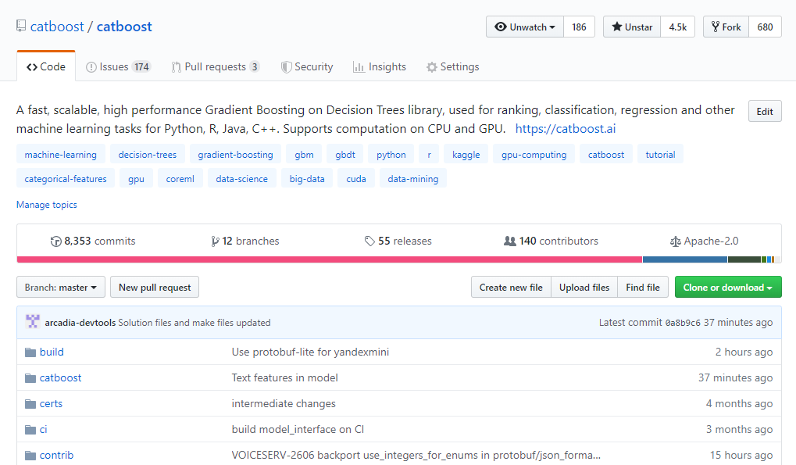
CatBoost

Slide 10

CatBoost в Яндексе
Yandex.Zen
Yandex.Music
Yandex.Self-Driving Cars
Yandex.Search
Yandex.Ads
Yandex.Weather
Yandex Alice
Практически везде!
Notes:
В яндексе катбуст используется практически повсеместно. Любой сервис Яндекса, которым вы пользуетесь, с большой вероятностью использует катбуст для решения своих задач.

Slide 11
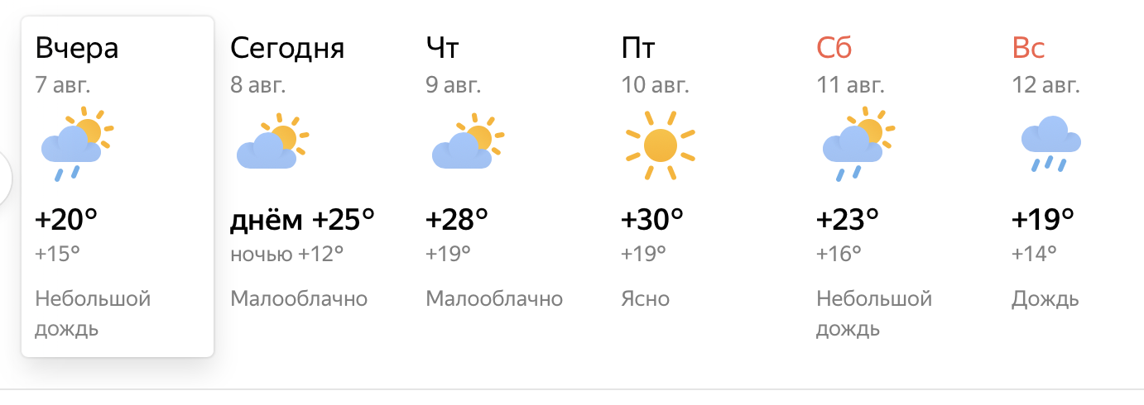
Яндекс.Погода
Задача
Предсказание облачности и температуры
Тип задачи: мультиклассификация
и регрессия
Фичи датасета:
Предсказания физических моделей погоды
Выходы нейронных сетей
Online-данные с метеостанций
Исторические данные погоды
CatBoost:
Режимы MultiClass и RMSE
Обучение на GPU
Анализ важности фич
Визуализация обучения

Slide 12
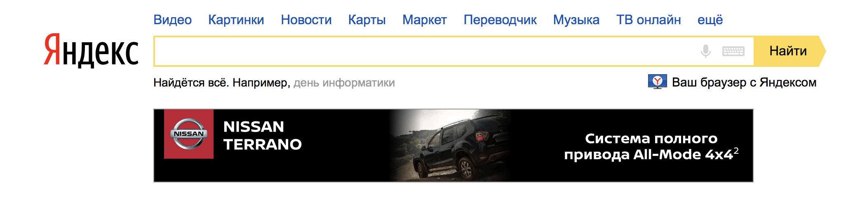
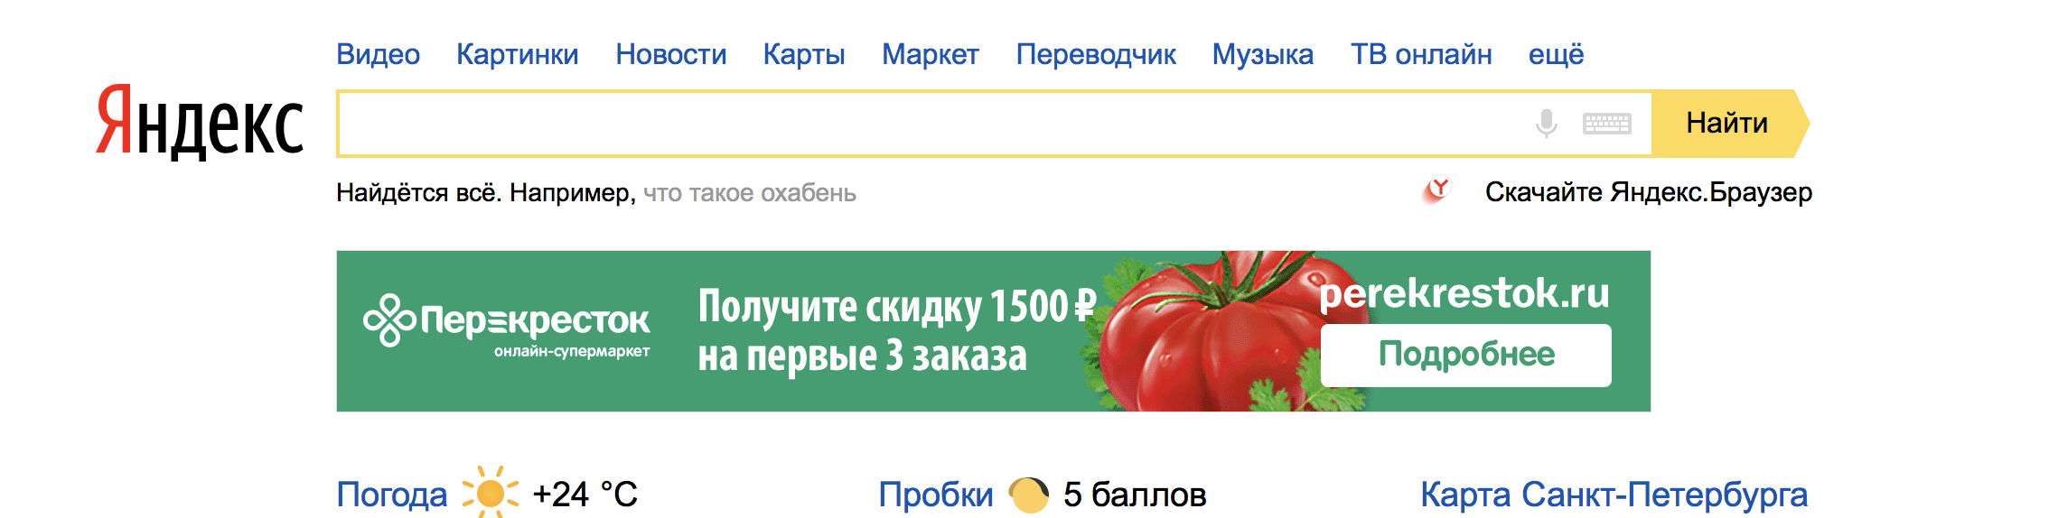
Яндекс.Реклама
Задача
Поиск лучшего рекламного объявления
Тип задачи: смесь ранжирования
и классификации
Фичи датасета:
История запросов пользователя
История кликов поиска
CatBoost:
Режим QueryCrossEntropy
Распределённое обучение GPU
Model blending
Training process visualization
Feature importance analysis
Features statistics visualization
or

Slide 13
Яндекс.Алиса
Задача
Выбрать ответ в режиме диалога на свободную тему
Тип задачи: ранжирование
Dataset features:
Фичи на основе контекста диалога
Фичи на основе ответа
CatBoost:
Обучение на GPU
Анализ важности фич
Визуализация обучения

Slide 14





CatBoost в мире
Классификация частиц в СERN
Предсказание места назначения в Careem taxi service
Ранжирование отелей в Aviasales
Защита от ботов в CloudFlare
Медицинские исследования в University of NSW Sydney
Netflix
Соревнования на Kaggle
Notes:
CatBoost используется не только в Яндексе, но и в других крупных компаниях. Нам известно о таких применениях, как …

Slide 15
Числовые фичи
Yes
Salary > 30 000
No
Notes:
Какие признаки могут быть в ваших данных? Первая категория - это числовые признаки, которые можно сравнивать на больше/меньше, здесь все просто. Catboost будет перебирать возможные границы для разбиения объектов по данному признаку. Однако, если у вас большой датасет, в котором этот признак имеет большое кол-во различных значений, то перебирать все возможные границы слишком затратно, поэтому делается квантизация, которая разбивает все уникальные значения по фиксированному количеству бакетов и в дальнейшем для предикатов используются только границы этих бакетов.

Slide 16
Категориальные фичи
Engineer
Categorical data
Designer
Occupation
Writer
Manager
HR
Notes:
Вторая категория признаков - это категориальные. Например, занимаемая должность или пол человека. Такие признаки обычно требует предобработки со стороны пользователей и преобразования их в числовые признаки. Наиболее распространенным способом это сделать является one-hot-encoding. Xgboost требует от вас самостоятельной предобработки, lightgbm имеет некоторую встроенную поддержку катфичей. CatBoost же имеет богатую встроенную поддержку катфичей и вот что мы с ними делаем…

Slide 17

Обработка категориальных данных
Genre
One-hot encoding
Jazz
Rock
Blues
Statistics based on category
Muse
AC/DC
Tool
Category-based
Label based
Greedy search for combinations
Artist
Notes:
Для признаков с малым количеством различных значений мы делаем простой one-hot-encoding, однако делаем это максимально эффективно, поэтому настоятельно не рекомендуем самим делать эту процедуру.
Для остальных категориальных признаков мы насчитываем так называем счетчики, зависящие от целевой переменной. Подробнее о том, как мы считаем эти счетчики, можно ознакомиться в нашей документации.
Помимо счетчиков по отдельным признаком, мы также пробуем комбинировать несколько катфичей и вычислять новые признаки по таким комбинациям. Это дает хороший прирост качества.
Сказать, что счетчики для ранжирования - странная штука.

Slide 18

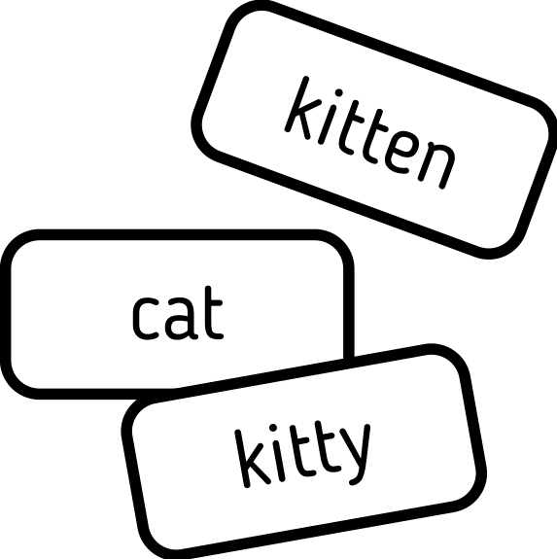



Текстовые фичи
Input text
Tokenizing
Creating dictionary
Applying feature
These computed
estimators
features are passed to training procedure
* Пока только для задач классификации
Notes:
Недавно мы поддержали еще один тип признаков - это текстовые признаки. Обычно тексты, также как и катфичи, требуют предобработки и вычисление числовых признаков по ним. Приятная особенность катбуста состоит в том, что простые и наиболее часто используемые на практике признаки мы подсчитываем сами за вас. От пользователей требуется лишь сказать катбусту, чтобы он интерпретировал данный признак, как текстовый.
Привести примеры

Slide 19

Текстовые фичи
BM25
at first i was afraid i was petrified kept thinkin i could never live without you by my side
[0, 1, 2, 3, 4, 2, 3, 5, 6, 7, 2, 8, 9, 10, 11, 12, 13, 14, 15]
Naïve Bayes
Bag-of-Words
…
Dictionary
Notes:
Недавно мы поддержали еще один тип признаков - это текстовые признаки. Обычно тексты, также как и катфичи, требуют предобработки и вычисление числовых признаков по ним. Приятная особенность катбуста состоит в том, что простые и наиболее часто используемые на практике признаки мы подсчитываем сами за вас. От пользователей требуется лишь сказать катбусту, чтобы он интерпретировал данный признак, как текстовый.

Slide 20
Embeddings - stay tuned
Notes:
Автоматические текстовые признаки это классно, однако они все довольно простые. Что если хочется использовать крутую нейросетку, которая бы превратила текст в числовой вектор (или эмбеддинг) и подать этот эмбеддинг на вход катбусту? Технически ничто не мешает сделать это прямо сейчас, подав компоненты эмбединга, как отдельные числовые признаки, однако лучше будет насчитать по эмбеддингам особые признаки, подобно тому, как мы это делаем с категориальными фичами. Мы сейчас как раз этим занимаемся и совсем скоро появиться еще один специальный тип признака - эмбеддинг. По ним мы будем автоматически насчитывать разные признаки, которые по нашим экспериментам покажутся нам наиболее полезными на большом количестве датасетов. Следите за обновлениями.

Slide 21
Сравнение алгоритмов по качеству
 | CatBoost | LightGBM |  | XGBoost |  | H2O
Adult | 0.269741 | 0.276018 | + 2.33 % | 0.275423 | + 2.11% | 0.275104 | + 1.99%
Amazon | 0.137720 | 0.163600 | + 18.79 % | 0.163271 | + 18.55% | 0.162641 | + 18.09%
Appet | 0.071511 | 0.071795 | + 0.40 % | 0.071760 | + 0.35% | 0.072457 | + 1.32%
Click | 0.390902 | 0.396328 | + 1.39 % | 0.396242 | + 1.37% | 0.397595 | + 1.71%
Internet | 0.208748 | 0.223154 | + 6.90 % | 0.225323 | + 7.94% | 0.222091 | + 6.39%
Kdd98 | 0.194668 | 0.195759 | + 0.56 % | 0.195677 | + 0.52% | 0.195395 | + 0.37%
Kddchurn | 0.231289 | 0.232049 | + 0.33 % | 0.233123 | + 0.79% | 0.232752 | + 0.63%
Kick | 0.284793 | 0.295660 | + 3.82 % | 0.294647 | + 3.46% | 0.294814 | + 3.52%
Logloss
Notes:
We’ve made comparison of our library with our competitors on several publicaly-availab datasets
Results you could see on the slide
Here we measure logarithmic loss and as you could see, our library outperform other library

Slide 22
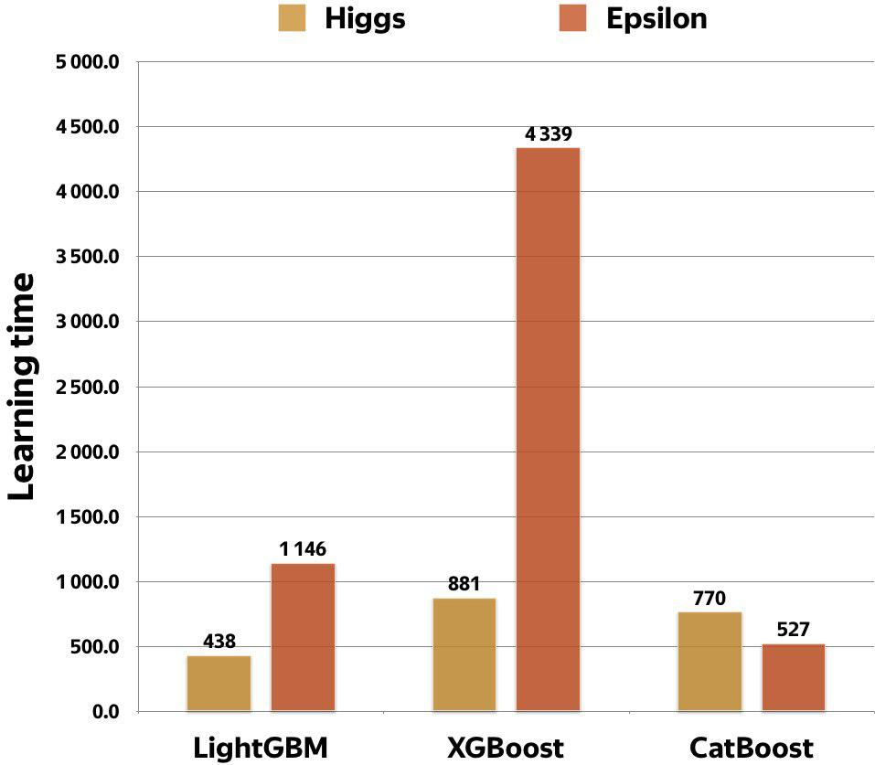
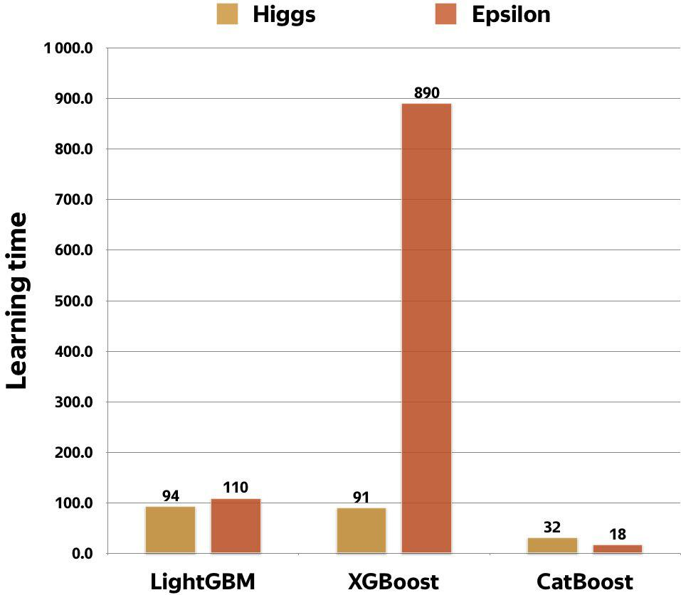
CatBoost: обучение на CPU
Parameters:
128 bins, 64 leafs,
400 iterations
Higgs:
800 features, 4M samples
Epsilon:
2000 features, 400K
samples
Notes:
Если сравнить скорость обучения с другими библиотеками, то при обучении на CPU мы выигрываем у xgboost и имеем паритет с lightghm

Slide 23
CatBoost: обучение на GPU
Parameters:
128 bins, 64 leafs,
400 iterations
Higgs:
800 features, 4M samples
Epsilon:
2000 features, 400K
samples
Notes:
Если же смотреть на GPU, то тут мы выигрываем всегда и очень заметно

Slide 24
CatBoost: скорость применения
Notes:
По скорости применения мы выиграем у аналогичных библиотек на порядки. Поэтому если вы строите высоконагруженный сервис с машинным обучением внутри, то catboost это ваш выбор.

Slide 25










CatBoost: применение в продакшене

Slide 26
Достоинства CatBoost
Отличное качество с дефолтными параметрами
Поддержка категориальных и текстовых данных
Скорость обучения и применения
Инструменты для анализа модели
Notes:
Если подвести небольшой итог, то в катбусте можно выделить следующие ключевые преимущества - это …
Катбуст имеет огромное количество возможностей, которые не рассказать в рамках вводной части доклада, поэтому рекомендую посмотреть записи других наших докладов, в том числе с предыдущих мероприятий datastart, на которых более подробно рассказывается о всех функциях, которые предоставляет катбуст.

Slide 27
Ранжирование
Notes:
А сейчас переходим к основной теме доклада - к задаче ранжирования.

Slide 28
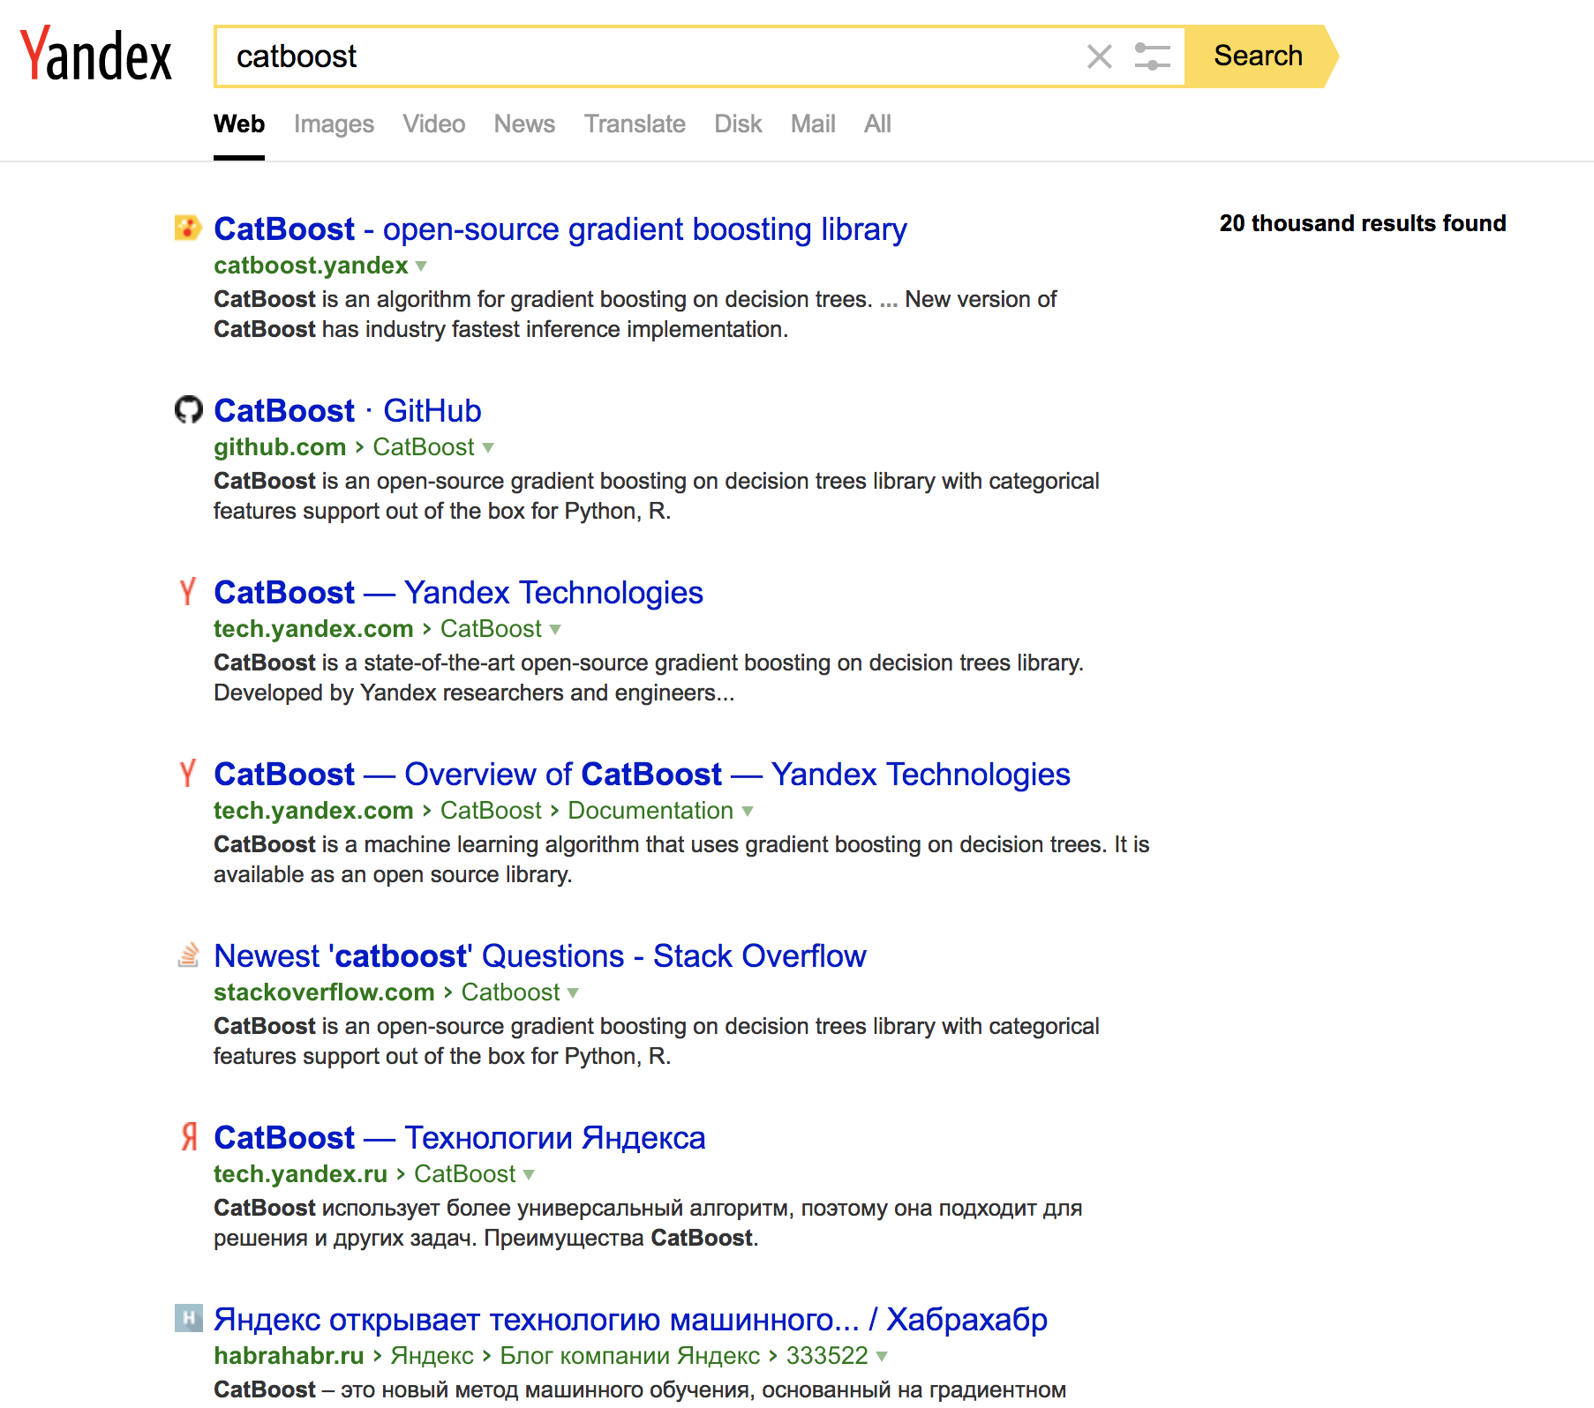
Яндекс.Поиск
Задача
Предсказание порядка документов в поисковой выдаче
Тип задачи: ранжирование
Фичи датасета:
Классические фичи (PageRank, BM25 и др.)
Выходы нейронных сетей
CatBoost:
YetiRankPairwise лосс
Распределённое обучение GPU
Смесь моделей
Анализ важности фич
Отбор фич
Анализ ранжирования
Notes:
Классическим примером задачи ранжирования является предсказание порядка документов в поисковой выдаче. В Яндекс.Поиске для этого используется катбуст, который обучается в режиме YetiRankPairwise распределенно на нескольких видеокартах. В качестве признаков используются как классические признаки, так и выходы нейронных сетей. Команда поиска постоянно проводит анализ важности фичей и их отбор, используя для этого встроенные возможности катбуста. Рассмотрим, как происходит предсказание порядка документов в поисковой выдаче.

Slide 29
Задача ранжирования
Запрос
$$Q$$
Документы
Признаки
$$f(D_{1})=4$$
$$f(D_{2})=9$$
$$f(D_{3})=1$$
$$f(D_{4})=7$$
$$f(D_{5})=0$$
$$D_{1}$$
$$D_{2}$$
$$D_{3}$$
$$D_{4}$$
$$D_{5}$$
$$D_{2}$$
$$D_{4}$$
$$D_{1}$$
$$D_{5}$$
$$D_{3}$$
Признаки
документа
Признаки
запроса
Признаки пары
документ-запрос
Другие
признаки
Notes:
Как работают поисковые движки вроде Яндекса или Гугла? У поисковых движков есть большой построенный индекс веб-страниц (или документов). Когда приходит запрос от пользователя, различными относительно простыми и легкими алгоритмами из этого большого индекса выбираются документы, которые могут быть релевантны запросу. Далее эти документы необходимо упорядочить в соответствии с релевантностью. Для оценки этой релевантности формируются признаки для каждого выбранного документа. Это могут быть статические признаки, посчитанные по документами заранее. Признаки, посчитанные по запросу, по паре документ-запрос, пользовательские признаки и другие. В Яндексе регулярно ведется работа по составлению и оценке новых признаков. Далее эти признаки поступают на вход catboost, который для каждого документа выдает оценку релевантности, по которой формируется ответ пользователю.

Slide 30
Обучающая выборка
GroupWeight
(опционально)
Оценка
релевантности
GroupId
Признаки
1
1
1
2
2
2
2
3
3
3
1.5
1.5
1.5
0.7
0.7
0.7
0.7
2.1
2.1
2.1
0.6
0.9
1
0.6
0.1
0
0.4
1
0.4
0.2
+
+
+
для всех
документов группы
веса равны!
сгруппирован!
Notes:
Как выглядит обучающая выборка для задачи ранжирования в катбусте? Помимо признаков и целевой переменной, которые знакомы нам по задачам классификации и регрессии, добавляются две колонки - это идентификатор группы и вес группы. Причем документы обязательно должны быть сгруппированы по идентификатору группы. GroupWeight должен быть одинаковым для всех документов группы. В CLI веса групп могут быть переданы отдельным файлом. В Python необходимо пользоваться классом Pool для создания пула с указанием groupid и groupweight или передавать их отдельно в fit.

Slide 31
Обучающая выборка
Оценка
релевантности
GroupId
Признаки
1
1
1
2
2
2
2
3
3
3
0.6
0.9
1
0.6
0.1
0
0.4
1
0.4
0.2
+
+
сгруппирован!
Notes:
Как выглядит обучающая выборка для задачи ранжирования в катбусте? Помимо признаков и целевой переменной, которые знакомы нам по задачам классификации и регрессии, добавляются две колонки - это идентификатор группы и вес группы. Причем документы обязательно должны быть сгруппированы по идентификатору группы. GroupWeight должен быть одинаковым для всех документов группы.

Slide 32
Метрики качества ранжирования
DCG/NDCG
PFound
PrecisionAt
RecallAt
FilteredDCG
AverageGain
MAP
AUC
PairAccuracy
Notes:
При обучении моделей машинного обучения мы всегда стремимся оптизировать некоторую метрику. Для задачи ранжирования чаще всего используются метрики DCG, PFound, Precision, Recall и другие, представленные на слайде. Все эти метрики не являются непрерывными и дифференцируемыми, поэтому их нельзя оптимизировать напрямую с помощью градиентного спуска. Вместо этого оптимизируются другие функции, которые являются дифференцируемыми и сонаправленными с целевыми метриками. Эти функции мы рассмотрим чуть позже, а сначала познакомимся поближе с некоторыми из метрик.

Slide 33
DCG/NDCG
$$DCG=\overset{n}{\underset{i=1}{∑}}\frac{2^{y(d_{i})}-1}{log_{2}(i+1)}$$
Высокая релевантность → большой вклад
Низкая позиция →меньший вклад
$$NDCG=\frac{DCG}{maxDCG}$$
Нормализованный DCG проще сравнивать
Notes:
Одна из самых популярных метрик - это DCG. Устроена она очень просто - мы берем, к примеру, топ-10 документов и для каждого документа прибавляем к значению метрики величину, которая тем больше, чем больше релевантность документа, и тем меньше, чем ниже позиция документа. DCG в такой форме не очень удобно сравнивать, потому что непонятно, какое максимальное значение он имеет, поэтому обычно используют нормализованный DCG, который является отношением обычного DCG к DCG, посчитанному по идеально отранжированной выборке.

Slide 34
PFound
$$PFound=\overset{n}{\underset{i=1}{∑}}y(d_{i})*decay^{i-1}*\underset{j<i}{∏}(1-y(d_{j}))$$
Вероятность найти ответ в текущем документе
Вероятность продолжить поиск после просмотра предыдущих документов
Вероятность не найти ответ среди предыдущих документов
Notes:
Следующая метрика - это PFound. В ее формуле выделяется три смысловых части. Первая - это релевантность документа или вероятность найти ответ на запрос в документе. Вторая - это вероятность продолжить просмотр документов после предыдущих. Третья часть - это вероятность не найти ответ среди предыдущих результатов.

Slide 35
PFound
1.0
😊
0.7
0.7
0.3
0.15
☹
0.85
😊
0.3
0.0765
0.7
0.15
☹
0.85
😊
0.5
0.0759
0.5
0.15
☹
😊
0.4
0.85
0.0303
0.6
1.0
☹
$$PFound=0.7+0.0765+0.0759+0.0303≈0.88$$
Notes:
Рассмотрим подробнее процесс, который описывается такой метрикой. Допустим, мы ввели в Яндексе запрос catboost - посмотрим только на первые 4 документа. Пойдем сверху вниз - мы с вероятностью 1 посмотрим первый документ. Считаем, что релевантность этого документа равна 0.7, значит с вероятность 0.7 мы найдем в нем ответ на наш запрос. С вероятностью 0.3 мы не найдем ответ. Далее мы считаем, что с вероятностью 0.15 пользователь не будет смотреть оставшиеся документы и уйдет, а с вероятностью 0.85 пойдет второй документ, в котором вероятность найти ответ равна 0.3. И так далее до 4 документа. Считаем, что после 4 документа пользователь точно уйдет. Чтобы посчитать метрику PFound, нужно сложить вероятности дойти и найти ответ в каждом документе. В данном примере PFound приблизительно равен 0.88

Slide 36
PrecisionAt
✅
✅
✅
$$Precision@k=\frac{|Relevant|}{k}=\frac{5}{7}$$
✅
❌
✅
❌
Notes:
И еще одна метрика, которую мы рассмотрим, это PrecisionAt. Здесь предполагается, что документы имеют бинарную метку - релевантен/нерелевантен, либо их можно разбить по некоторому порогу на эти 2 класса. PrecisionAt@k это просто доля релевантных документов среди первых k документов в поисковой выдаче.

Slide 37
Ранжирующие режимы в CatBoost
QueryRMSE
QueryCrossEntropy
QuerySoftMax
StochasticRank
PairLogit
PairLogitPairwise
YetiRank
YetiRankPairwise
Notes:
Теперь непосредственно к функциям, которые непосредственно оптимизируются градиентным спуском внутри катбуста для задачи ранжирования. В катбусте реализовано 9 ранжирующих функций потерь. Это (перечислить). Рассмотрим подробно самые важные из них.

Slide 38
QueryRMSE
$$N$$
- число объектов
- истинная релевантность для объекта
- предсказание для объекта
$$L=\sqrt{\frac{1}{N}\overset{N}{\underset{i=1}{∑}}{\left(a_{i}-t_{i}\right)}^{2}}$$
RMSE:
$$t_{i}$$
$$a_{i}$$
1 | 7
2 | 8
3 | 9
$$a_{i}$$
$$t_{i}$$
RMSE:
$$a_{i}⟶t_{i}$$
RMSE=10.4
$$a_{i}-\frac{\sum_{j∈group(i)}{a_{i}}}{groupSize(i)}⟶t_{i}-\frac{\sum_{j∈group(i)}{t_{i}}}{groupSize(i)}$$
Вычтем среднее из таргета и аппрокса
Notes:
Поговорим про QueryRMSE. Но сначала вспомним про обычное RMSE и поймем, почему оно нам не подходит. Допустим документы в рамках одного запроса имеют релевантности 7, 8, 9. А наша модель выдала 1, 2, 3. С точки зрения задачи ранжирования, модель абсолютно точно отсортировала наши документы в запросе. Но RMSE при этом будет ненулевое. Поэтому давайте для документов каждого запроса вычтем среднюю релевантность по запросу, а из предсказаний модели среднее значение из предсказаний по запросу.

Slide 39
QueryRMSE
$$L=\sqrt{\frac{1}{N}\underset{group∈G}{∑}\underset{i∈group}{∑}{\left(a_{i}-t_{i}-A(group)\right)}^{2}}$$
1 | 7
2 | 8
3 | 9
$$a_{i}$$
$$t_{i}$$
$$A(group)=\frac{1}{|group|}\underset{j∈group}{∑}\left(a_{j}-t_{j}\right)$$
QueryRMSE=0
$$N$$
- число объектов
- истинная метка для объекта
- предсказание для объекта
$$t_{i}$$
$$a_{i}$$
Notes:
Таким образом, в нашу формулу обычного RMSE добавляется компонент, зависящий от запроса, который отвечает как раз за такое нормирование таргетов и аппроксов. Получаем формулу для QueryRMSE. И на нашем примере теперь получаем нулевую ошибку, которая лучше отражает цель задачи ранжирования.

Slide 40
QueryCrossEntropy
Log Likelihood:
$$LL(t,p)=\overset{N}{\underset{i=1}{∑}}\left(t_{i}logp_{i}+(1-t_{i})log\left(1-p_{i}\right)\right)$$
CrossEntropy:
$$L_{CE}=-\frac{1}{N}LL(t,σ(a))$$
$$σ(a)=\frac{1}{1+e^{-a}}$$
Notes:
Следующий режим - это QueryCrossEntropy. Опять же вспомним про обычную формулу CrossEntropy. Она представлена на слайде. С функцией потерь CrossEntropy мы максимизируем логарифм правдоподобия. Предполагается, что модель на выходе дает вероятность того, что документ релевантен запросу. Вероятность должна находиться в промежутке от 0 до 1. Так как строить ансамбль деревьев с таким ограничением затруднительно, мы просто на выходе преобразуем результат модели, которые лежит в промежутке от -бесконечности до +бесконечности с помощью сигмоиды.
С этой формулой применительно к ранжированию наблюдается та же проблема, что и с RMSE. То есть такая функция потерь не инвариантна к сдвигу таргетов и аппроксов.

Slide 41
QueryCrossEntropy
$$L_{Max}=-\frac{1}{N}\underset{group∈G}{∑}\underset{i∈group}{∑}\left(t_{i}logσ(a_{i}+S(group))+(1-t_{i})log\left(1-σ(a_{i}+S(group))\right)\right)$$
— сдвиг, константный в каждой группе, максимизирующий правдоподобие в этой группе:
$$S(group)$$
$$S(group)=arg\max_{s}\underset{j∈group}{∑}\left(t_{j}log\left(σ(a_{j}+s)\right)+(1-t_{j})log\left(1-σ(a_{j}+s)\right)\right)$$
QueryCrossEntropy:
$$L=(1-α)L_{CE}+αL_{Max}$$
Notes:
Для похожей проблемы применим похожее решение - добавим к аппроксам каждой группы значение, зависящее от группы и максимизирующее значение cross entropy. На практике же было замечено, что полный переход на такую функцию потерь дает не самые лучшие результаты и лучше смешивать обе функции - со сдвигом и без него. В катбусте по дефолту доля функции со сдвигом составляет 95% и 5% отводится под обычную кросс-энтропию.

Slide 42
Поэлементная оценка листьев
$$SumDer_{i}=\underset{j∈leaf_{i}}{∑}\frac{∂L}{∂a_{j}}$$
$$leaf_{i}$$
$$i$$
— объекты, которые попали в -тый лист
Градиентный спуск:
$$LeafValue_{i}=-\frac{SumDer_{i}}{\sum_{j∈leaf_{i}}{w_{j}}}$$
$$w_{j}$$
$$j$$
— это вес -го объекта
Notes:
Сделаем небольшое отступление и посмотрим, как вычисляются значения в листьях после выбора предикатов в узлах дерева. Первый способ, который используется для большинства loss функций очень прост - мы в лист записывает просто средний градиент по объектам, попавшим в этот лист. Также есть оценка листьев по ньютона, когда мы делим не на сумму весов, а на сумму вторых производных.

Slide 43
Попарная оценка листьев
$$L=-\frac{1}{PairCount}\underset{p,n∈P}{∑}log\left(σ(a_{p}-a_{n})\right)$$
Введем новых переменных :
$$PairCount$$
$$x_{i}$$
$$L=-\frac{1}{PairCount}\overset{PairCount}{\underset{i=1}{∑}}log\left(σ(x_{i})\right)$$
$$\overset{PairCount}{\underset{i=1}{∑}}(dx_{i}-\frac{-∂L}{∂x_{i}})^{2}⟶\min_{dx}$$
Хотим:
$$\underset{p,n∈P}{∑}{\left((da_{p}-da_{n})-\frac{-e^{a_{n}}}{e^{a_{p}}+e^{a_{n}}}\right)}^{2}⟶\min_{da}$$
Notes:
Рассмотрим другой способ вычисления значения в листьях - попарный. Рассмотрим все наши пары, на которых мы обучаемся, введем дополнительные переменные x_i, равные разности аппроксов для элементов пары. Так как наш лосс вычисляется по парам документов, давайте попробуем приблизить к антиградиенту не аппроксы на отдельных документах, а разность аппроксов для пары. То есть при вычислении значений в листьях мы хотим минимизировать квадратичную разность dxi и производной лосса по x_i.

Slide 44
Попарная оценка листьев
Пусть
$$c_{i}$$
- значение в листе
$$i$$
$$\underset{p,n∈P}{∑}{\left(c_{leaf(p)}-c_{leaf(n)}-\frac{-e^{a_{n}}}{e^{a_{p}}+e^{a_{n}}}\right)}^{2}⟶\min_{c}$$
— индекс листа для -го объекта
$$leaf(i)$$
$$i$$
$$b=\left(\begin{aligned}… \\ \frac{-e^{a_{3}}}{e^{a_{2}}+e^{a_{3}}} \\ \frac{-e^{a_{3}}}{e^{a_{1}}+e^{a_{3}}} \\ …\end{aligned}\right)$$
$$A=\left(\begin{matrix} & & … & & \\ 0 & 1 & -1 & 0 & … \\ 1 & 0 & -1 & 0 & … \\ & & … & & \end{matrix}\right)$$
Введем:
и
Получим:
$$(Ac-b)^{T}(Ac-b)→min$$
$$c=(A^{T}A)^{-1}A^{T}b$$
Winning The Transfer Learning Track of Yahoo!’s Learning To Rank Challenge with YetiRank
(http://proceedings.mlr.press/v14/gulin11a/gulin11a.pdf)
Notes:
Для этого построим матрицу A, которая для каждой пары содержит строку с +1 в столбце, соответствующему номеру листа победителя в паре и -1 в столбце, соответствующему номеру листа проигравшего. Вектор b будет содержать производную лосса по каждой паре. Искомый вектор с, содержащий значения в листьях.
Мы хотим приблизить произведение A на c к вектору b. Решение в данном случае выражается аналитически.

Slide 45
Пары вместо оценки релевантности
Идентификатор
группы/запроса
Вес группы
(опционально)
Пары
winner-loser
(weight)
Признаки
1
1
1
2
2
2
2
3
3
3
1.5
1.5
1.5
0.7
0.7
0.7
0.7
2.1
2.1
2.1
2 | 0 | 1.2
1 | 2 | 0.8
3 | 5 | 0.9
5 | 6 | 2.3
4 | 3 | 1.6
4 | 5 | 0.9
7 | 8 | 0.1
9 | 7 | 2.4
+
+
+
для всех
документов группы
веса равны!
документы в паре
должны быть
из одной группы!
сгруппирован!
Notes:
Для рассмотрения следующих режимов познакомимся с другим способом представления обучающей выборки. Единственное отличие этого формата от ранее рассмотренного - это передача пар документов вместо оценки релевантностей. В паре первый документ считается более релевантным, чем второй. Опционально можно передать вес для каждой пары. Важно отметить, что catboost может сам сгенерировать пары по переданным оценкам релевантностей.

Slide 46
Пары вместо оценки релевантности
Идентификатор
группы/запроса
Пары
winner-loser
Признаки
1
1
1
2
2
2
2
3
3
3
2 | 0
1 | 2
3 | 5
5 | 6
4 | 3
4 | 5
7 | 8
9 | 7
+
+
сгруппирован!
Notes:
Для рассмотрения следующих режимов познакомимся с другим способом представления обучающей выборки. Единственное отличие этого формата от ранее рассмотренного - это передача пар документов вместо оценки релевантностей. В паре первый документ считается более релевантным, чем второй. Опционально можно передать вес для каждой пары. Важно отметить, что catboost может сам сгенерировать пары по переданным оценкам релевантностей.
Этот режим надо использовать, когда есть пары. Пример - ранжирование отелей.

Slide 47
PairLogit
$$P(i≻j)=σ(a_{i}-a_{j})=\frac{e^{a_{i}}}{e^{a_{i}}+e^{a_{j}}}$$
$$L=-\frac{1}{|P|}\underset{p,n∈P}{∑}log\left(\frac{e^{a_{p}}}{e^{a_{p}}+e^{a_{n}}}\right)$$
$$P$$
— набор пар (победитель и проигравший)
— индексы победившего и проигравшего объекта
$$p,n$$
Мы хотим правильно классифицировать все пары
Пары объектов задаются пользователем или генерируются перед обучением на основании оценок релевантности
Notes:
Для двух документов из группы посчитать вероятность того, что один должен стоять выше, чем другой, можно с помощью сигмоидальной функции от разности предсказаний модели для этих документов. Функция PairLogit представляет собой сумму логарифмов вероятностей по каждой паре документов. То есть мы хотим правильно классифицировать все пары. При этом пары объектов могут задаваться пользователем, либо будут сгенерированы катбустом автоматически по оценкам релевантностей.

Slide 48
PairLogit и PairLogitPairwise
$$L=-\frac{1}{|P|}\underset{p,n∈P}{∑}log\left(\frac{e^{a_{p}}}{e^{a_{p}}+e^{a_{n}}}\right)$$
Поэлементная оценка листьев
PairLogit
$$+$$
$$=$$
$$L=-\frac{1}{|P|}\underset{p,n∈P}{∑}log\left(\frac{e^{a_{p}}}{e^{a_{p}}+e^{a_{n}}}\right)$$
Попарная оценка листьев
PairLogitPairwise
$$+$$
$$=$$
Notes:
В катбусте есть 2 способа оценки значений в листьях дерева - поэлементный и попарный. Из этого следует наличие двух режимов - PairLogit и PairLogitPairwise, которые оптимизируют одну и ту же функцию, но по разному оценивают значение в листьях. Попарный режим оценки более затратен по скорости и памяти, но дает более качественные результаты. С деталями работы этого режима можно ознакомиться в нашей документации.

Slide 49
YetiRank
$$P(i≻j)=σ(a_{i}-a_{j})=\frac{e^{a_{i}}}{e^{a_{i}}+e^{a_{j}}}$$
$$L=-\frac{1}{|P|}\underset{p,n∈P}{∑}log\left(\frac{e^{a_{p}}}{e^{a_{p}}+e^{a_{n}}}\right)$$
$$P$$
— набор пар (победитель и проигравший)
— индексы победившего и проигравшего объекта
$$p,n$$
Мы хотим правильно классифицировать все пары
Пары объектов, по которым происходит оптимизация, генерируются на каждой итерации на основании текущих предсказаний модели.
Winning The Transfer Learning Track of Yahoo!’s Learning To Rank Challenge with YetiRank
(http://proceedings.mlr.press/v14/gulin11a/gulin11a.pdf)
Notes:
Переходим к режиму YetiRank. Здесь мы имеем такую же функцию потерь, как и в PairLogit. Однако на вход мы получаем не пары, а оценки релевантностей документов. В случае YetiRank пары всегда генерируются катбустом и делается это на каждой итерации, причем каждой паре назначается вес, пропорциональный изменению метрики PFound при обмене двух документов местами. Релевантности в этом режиме должны лежать в интервале от 0 до 1.

Slide 50
YetiRank и YetiRankPairwise
Поэлементная оценка листьев
$$L=-\frac{1}{|P|}\underset{p,n∈P}{∑}log\left(\frac{e^{a_{p}}}{e^{a_{p}}+e^{a_{n}}}\right)$$
YetiRank
$$+$$
$$=$$
Генерация пар
Попарная оценка листьев
$$L=-\frac{1}{|P|}\underset{p,n∈P}{∑}log\left(\frac{e^{a_{p}}}{e^{a_{p}}+e^{a_{n}}}\right)$$
YetiRankPairwise
$$+$$
$$=$$
Генерация пар
Notes:
Опять же для YetiRank есть парный режим - YetiRankPairwise, который отличается способом оценки листьев.
Сказать, что YetiRankPairwise медленный на цепу

Slide 51
QuerySoftMax
$$L=-\underset{group∈G}{∑}\underset{i∈group}{∑}\frac{t_{i}}{\sum_{j∈group}{t_{j}}}log\left(\frac{e^{a_{i}}}{\sum_{j∈group}{e^{a_{j}}}}\right)$$
- истинная метка для объекта
- предсказание для объекта
$$t_{i}$$
$$a_{i}$$
Хорошо подходит для решения задачи top-1
Обычно в группе один объект с меткой 1, а остальные - 0.
Notes:
Иногда возникает задача для определения одного лучшего документа. То есть мы хотим отранжировать документы, но нам интересен только документ, который попадет на первую позицию. Для такого случая хорошим решением является использование функции потерь QuerySoftMax. Эта функция также во многом похожа на обычный softmax, используемый в мультиклассификации. Принципиальное отличие в том, что классы и их кол-во зависят от запроса - то есть в качестве классов выступают документа запроса.

Slide 52
Примерный рейтинг
Быстрое
Обучение
Низкое
Качество
RMSE
QueryRMSE
PairLogit
PairLogitPairwise
YetiRank
YetiRankPairwise
Медленное
Обучение
Высокое
Качество
Notes:
Рассмотренные режимы можно упорядочить. Причем этот порядок будет примерно совпадать для скорости обучения, сложность понимания метода и получаемого качества модели. Этот порядок выглядит так: …. Повторюсь, этот рейтинг лишь примерно отражает картину миру и для вашего фдатасета могут получиться другие результаты.

Slide 53
Что не было рассмотрено?
QueryCrossEntropy - релевантность + кликабельность
QuerySoftMax - задача поиска топ-1 по запросу
StochasticRank - прямая глобальная оптимизация NDCG/PFound
Notes:
За рамками данного доклада оставим такие режимы, как QueryCrossEntropy, QuerySoftMax, StochasticFilter и StochasticRank. Скажу лишь пару слов об их предназначении, а детали вы сможете узнать из нашей документации. QueryCrossEntropy используется, например, в Яндекс рекламе. Формула для QueryCrossEntropy состоит из двух компонент, один из которых отвечает за релевантность документа запросу, а второй - за общую кликабельность документа. QuerySoftMax хорошо подходит для задачи поиска одного наиболее релевантного документа. StochasticFilter напрямую оптимизирует метрику FilteredDCG. StochasticRank может напрямую оптимизировать NDCG или PFound.

Slide 54
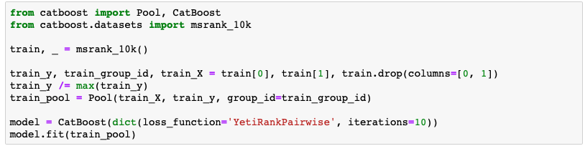
Python
CatBoost
CatBoostClassifier
CatBoostRegressor

Slide 55
Feature Importance
PredictionValuesChange
LossFunctionChange
Показывает влияние каждого признака на изменение предсказаний модели
По-умолчанию для классификации и регрессии
Плохо подходит для ранжирования
Показывает влияние каждого признака на изменение значения функции потерь
По-умолчанию для ранжирования
Может применяться для классификации и регрессии
Notes:
Объяснить, почему плохо для ранжирования. Рассказать подробно, что это такое.

Slide 56
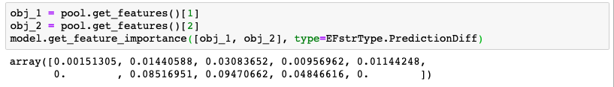
PredictionDiff
Принимая на вход пару объектов, показывает для каждого признака, насколько максимально можно поменять разницу предсказаний, если менять значение признака у объектов.
Поддерживается только для моделей с числовыми признаками

Slide 57
Советы
Notes:
Теперь я дам несколько советов по использованию этих режимов.

Slide 58

Не нужно задавать большую глубину деревьев. Максимум 8, лучше 6. Иначе обучение будет очень долгим. (Особенно YetiRankPairwise и PairLogitPairwise).
Для YetiRankPairwise лучше ставить большой learning_rate - он медленно сходится, но дает самые лучшие результаты.
Советы

Slide 59
Параметр permutations у режимов YetiRank и YetiRankPairwise.
Советы - параметры режима
Хуже качество
Быстрее обучается
Дефолт: 10
Лучше качество
Медленнее обучается
Параметр max_pairs у режимов PairLogit и PairLogitPairwise.
Дефолт: все возможные пары
Лучше качество
Медленнее обучается
Хуже качество
Быстрее обучается
Notes:
У режимов YetiRank есть параметр Permutations - он …

Slide 60
Что бы ускорить обучение в режимах YetiRankPairwise и PairLogitPairwise , в случае, когда есть кат. фичи, можно отключить подбор комбинаций фичей (--max-ctr-complexity 1).
Советы - категориальные признаки
Если считаете, что фича должна быть закодирована с помощью one-hot-encoding, можно увеличить параметр (--one-hot-max-size 10).

Slide 61
Для особо важных фичей можно увеличить количество бордеров (--per-float-feature-quantization).
Советы - квантизация
В режимах YetiRankPairwise и PairLogitPairwise число бордеров при дискретизации фичей так же достаточно сильно влияет на скорость (--border-count).

Slide 62
Для ускорения можно попробовать уменьшить число шагов по градиенту (--leaf-estimation-iterations 1).
Если режимы YetiRankPairwise и PairLogitPairwise учатся долго, то попробуйте заменить их на YetiRank и PairLogit.
Советы - оценка значений в листьях

Slide 63
В режимах PairLogit и PairLogitPairwise нужно разделять объекты на группы (задавать GroupId), так как внутри все параллелится именно по ним.
Советы - GroupId
Notes:
Некоторые пользователи, имея пары, но не имея groupid, выставляют всем документам одинаковый groupid, но это сильно замедляет алгоритм.

Slide 64
Можно отключить подсчет метрики на обучающей выборке (hints=skip_train~true).
Можно считать метрику раз в несколько итераций (--metric-period).
Советы - расчет метрик

Slide 65





Вопросы?
catboost.ai
github.com/catboost
twitter.com/CatBoostML
t.me/catboost_en, t.me/catboost_ru
ods.ai => slack (40k people community) => tool_catboost chanel
Иван Лыжин
Разработчик CatBoost

